Slide 1
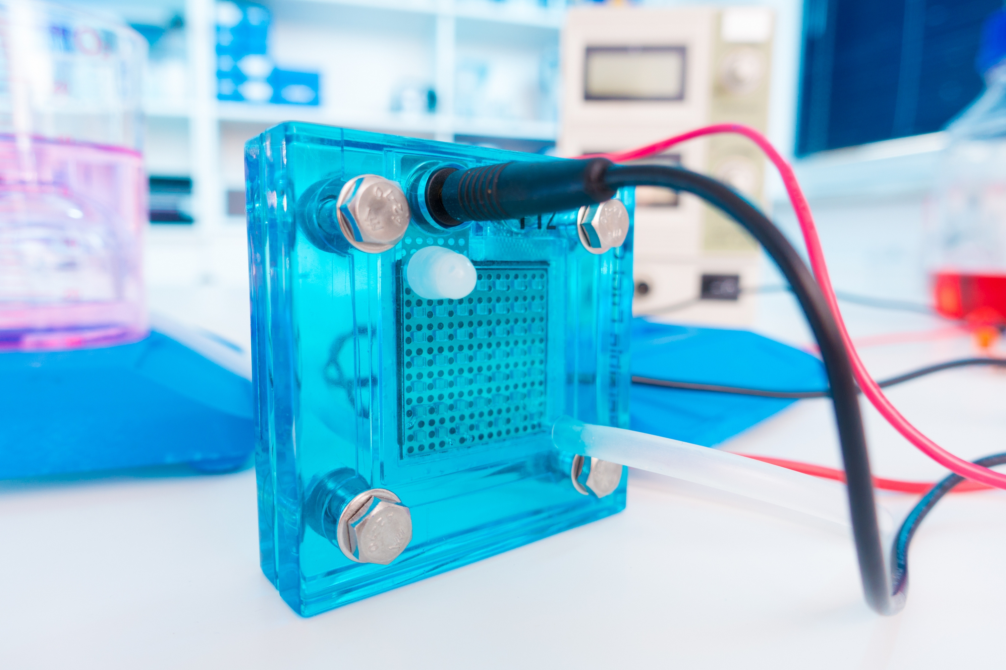


CRAQUAGE DE L’EAU
Leçon 2

Slide 2


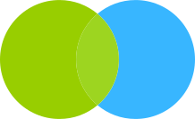


OBJECTIFS PÉDAGOGIQUES
À la fin de cette leçon, les élèves, utilisant la pile à combustible (électrolyseur) dans le kit DIY La voiture du futur, seront en mesure de:
IDENTIFIER
l'hydrogène et l'oxygène lorsque les molécules se détachent l'une de l'autre en utilisant de l'eau distillée.
MESURER
ANALYSER
le rapport de l'oxygène à l'hydrogène dans l'eau.
l'efficacité de l'hydrogène comme source d'énergie..

Slide 3
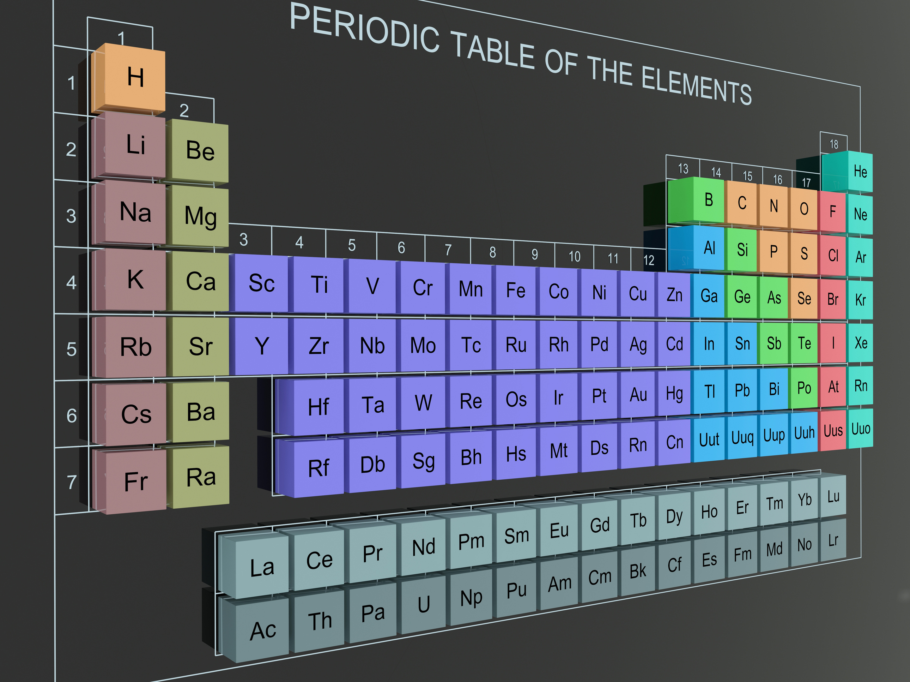

Slide 4
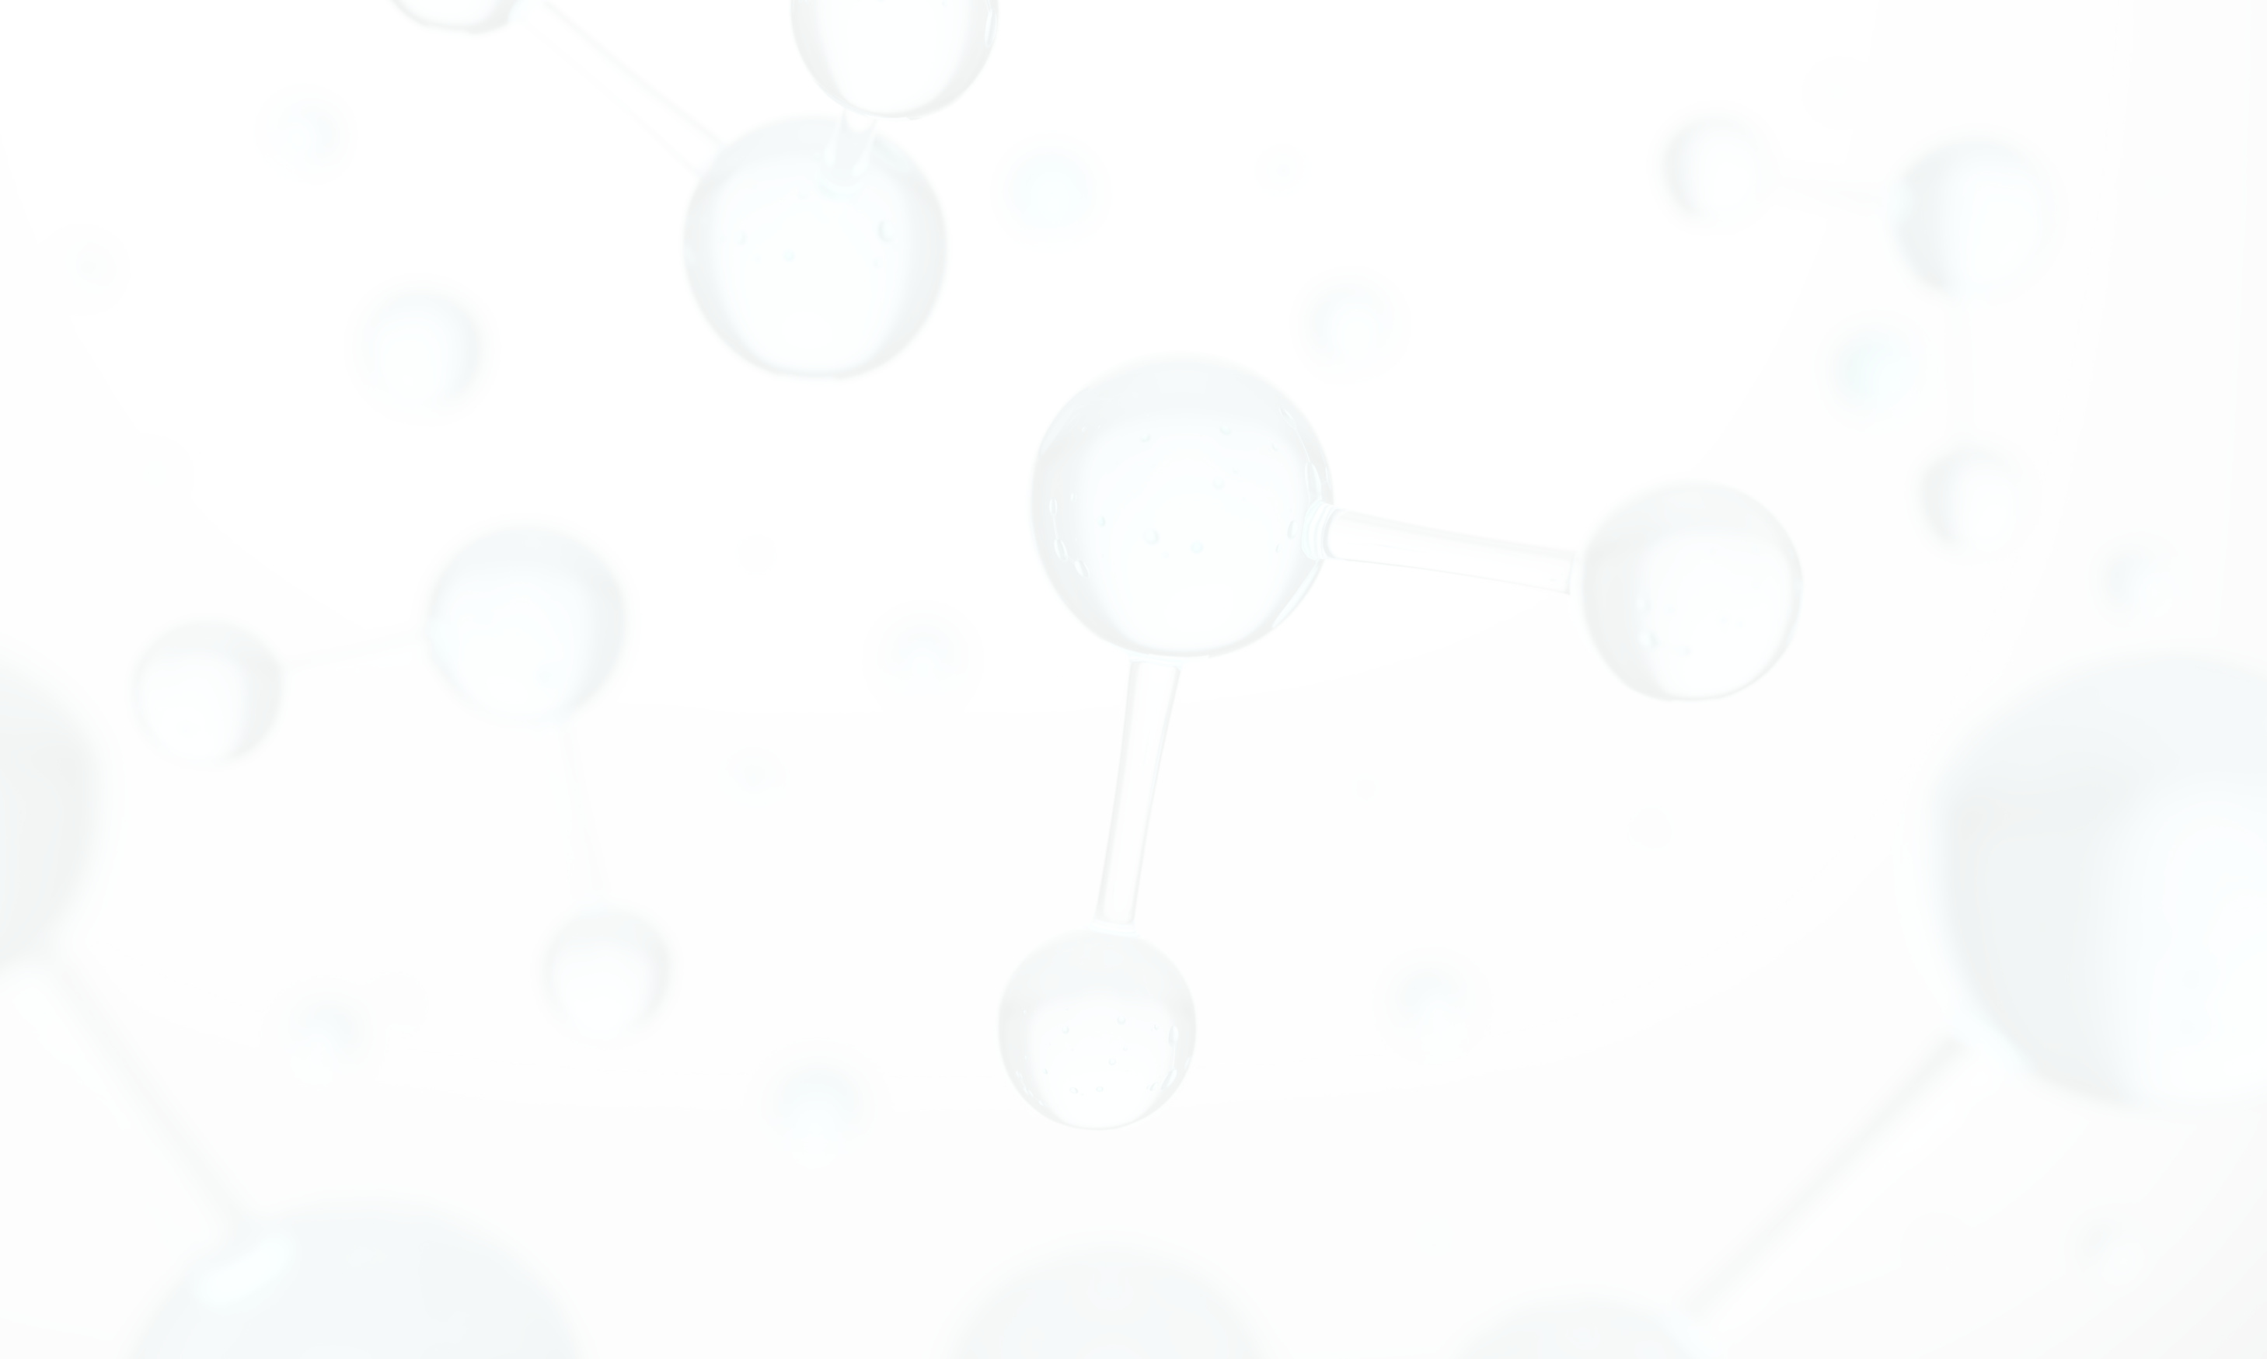
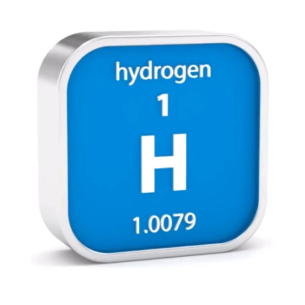

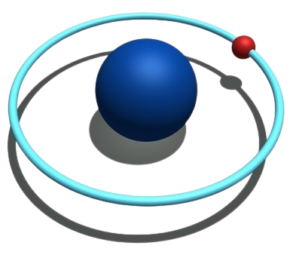
qu'est-ce que L'HYDROGÈNE
L'hydrogène est le premier élément du tableau périodique en raison de son numéro atomique de un.
L'hydrogène est également l'élément le plus abondant de l'univers, représentant environ 70% de tous les atomes.
Cependant, peu d'entre eux sont utilisés pour l'énergie.

Slide 5

qui utilise de l'HYDROGÈNE

Slide 6
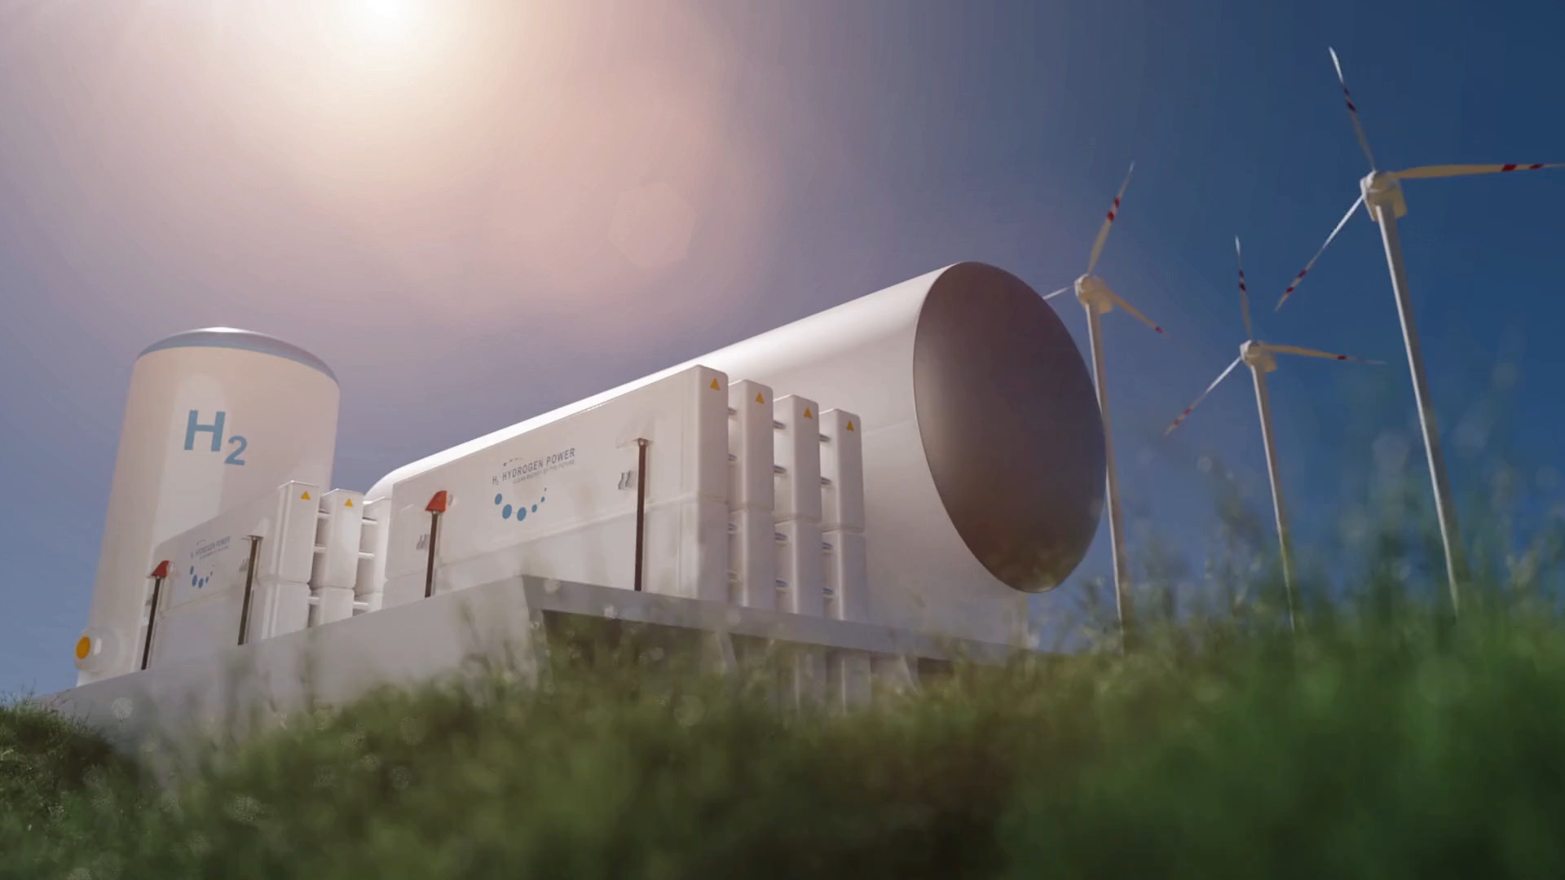
L'hydrogène est utilisé quotidiennement par de nombreuses industries, sous ses formes liquide et gazeuse. Cela comprend l'industrie pétrolière ainsi que divers processus de fabrication pour la production de produits chimiques, d'aliments et d'électronique.

Slide 7
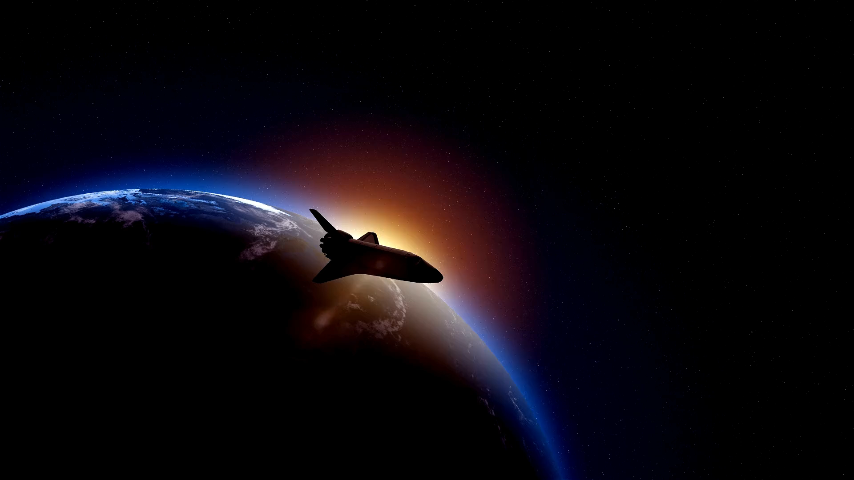

L'hydrogène a été utilisé comme carburant pAr la navette spatiale de la NASA (bases de l'hydrogène: produits de l'air)

Slide 8
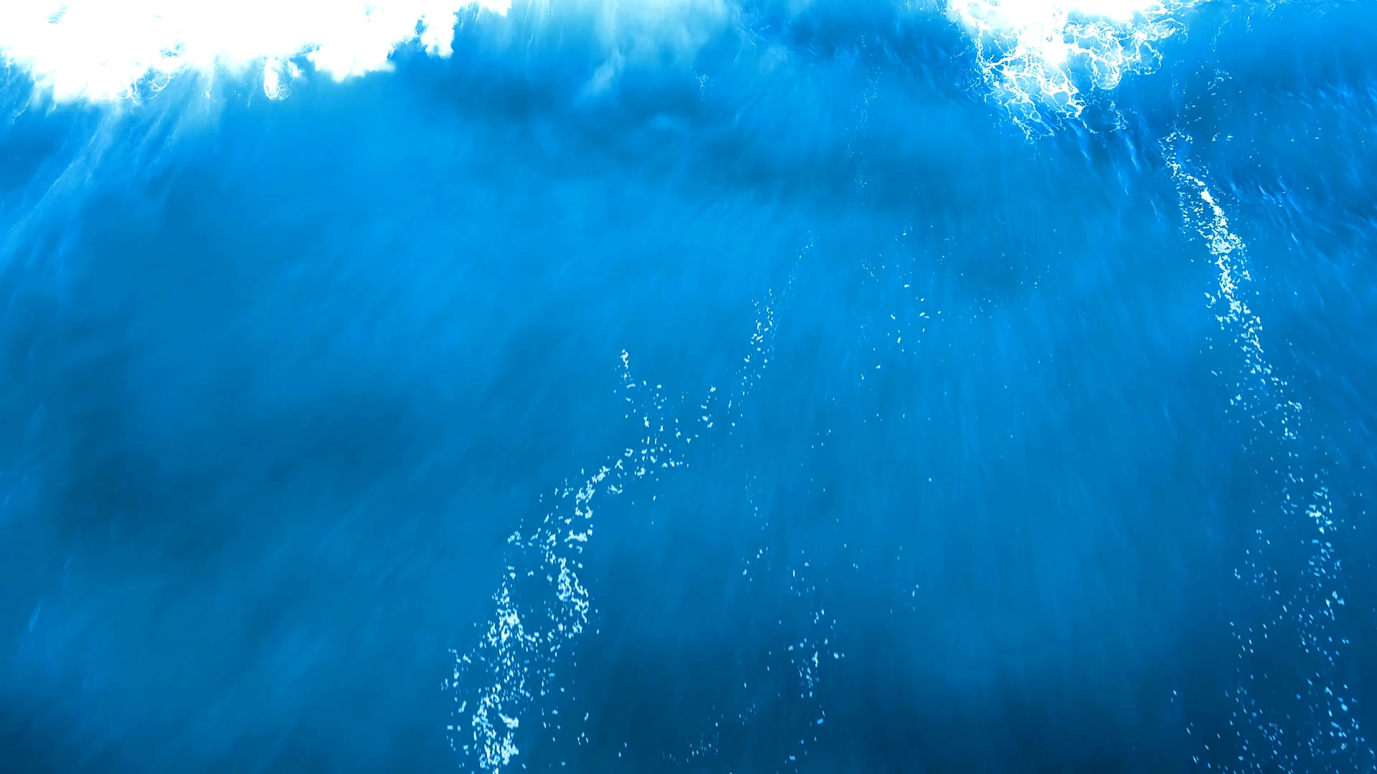
Sur Terre, l'hydrogène se trouve principalement dans l'eau.

Slide 9
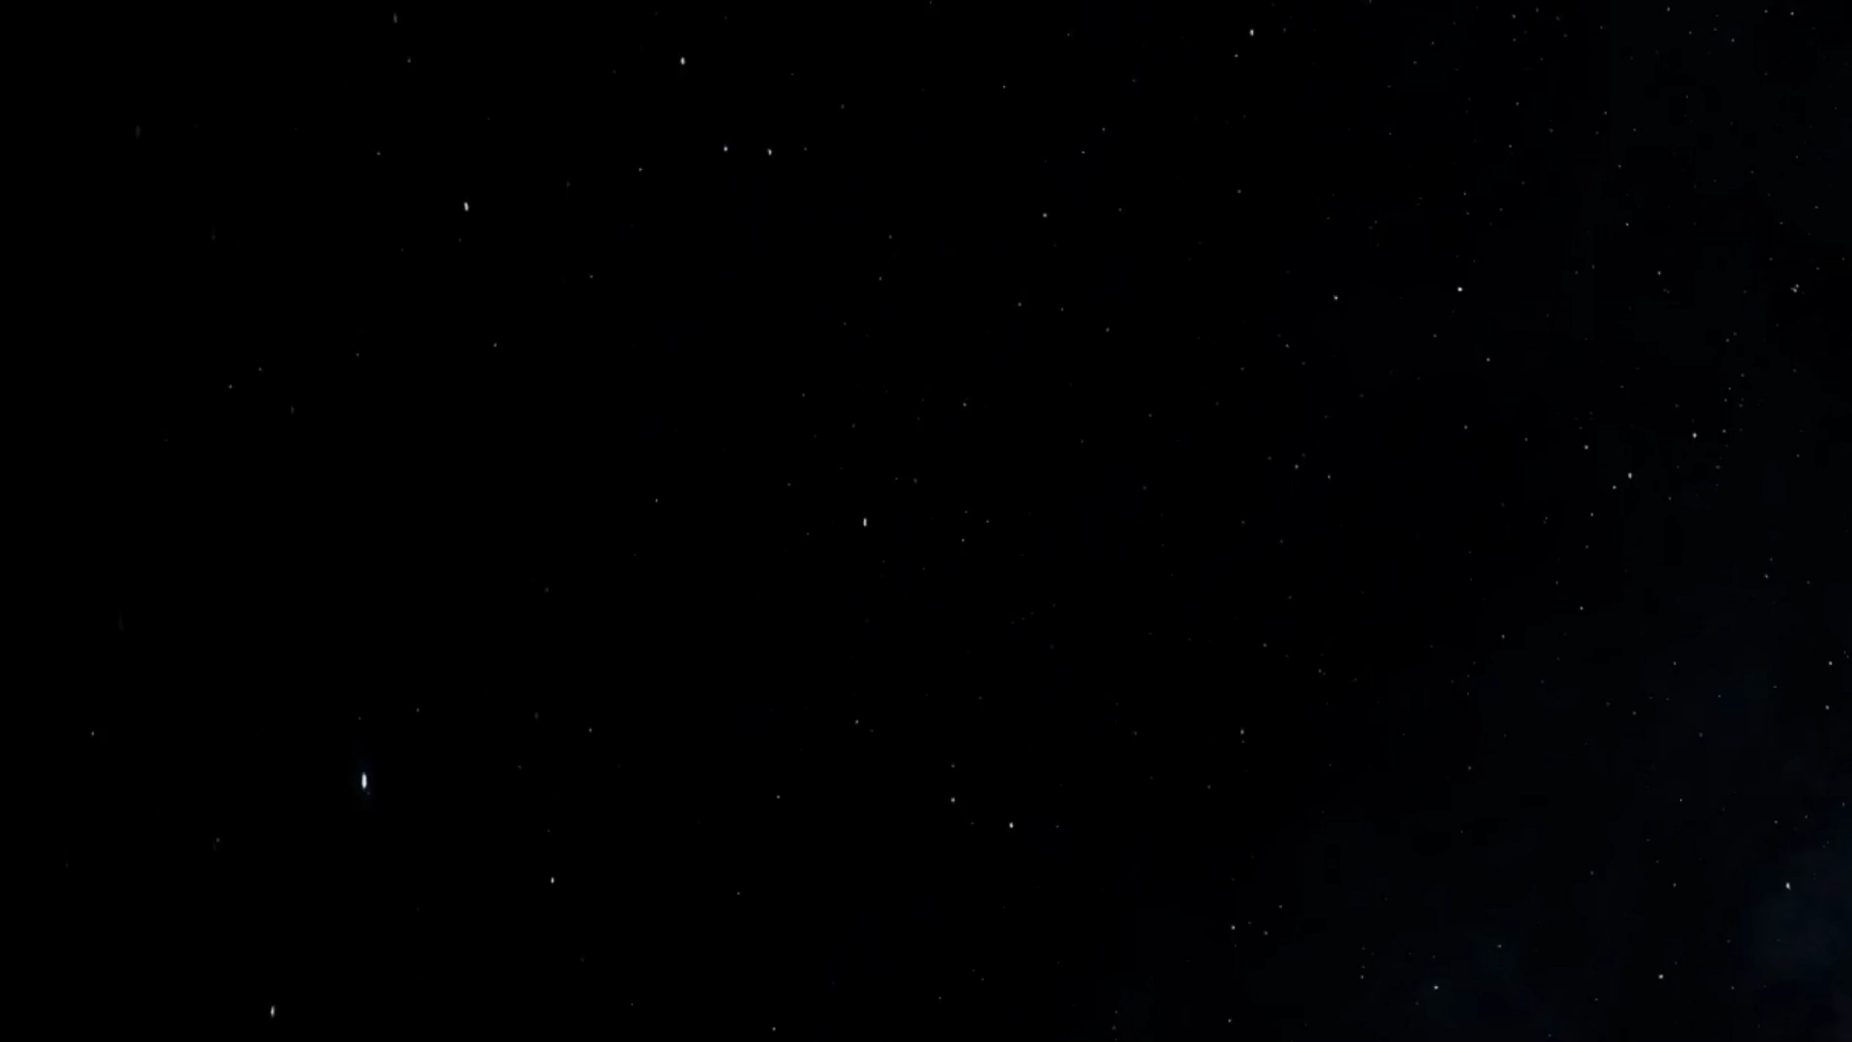
L'hydrogène est abondant dans le Soleil, les étoiles et même la planète Jupiter.

Slide 10
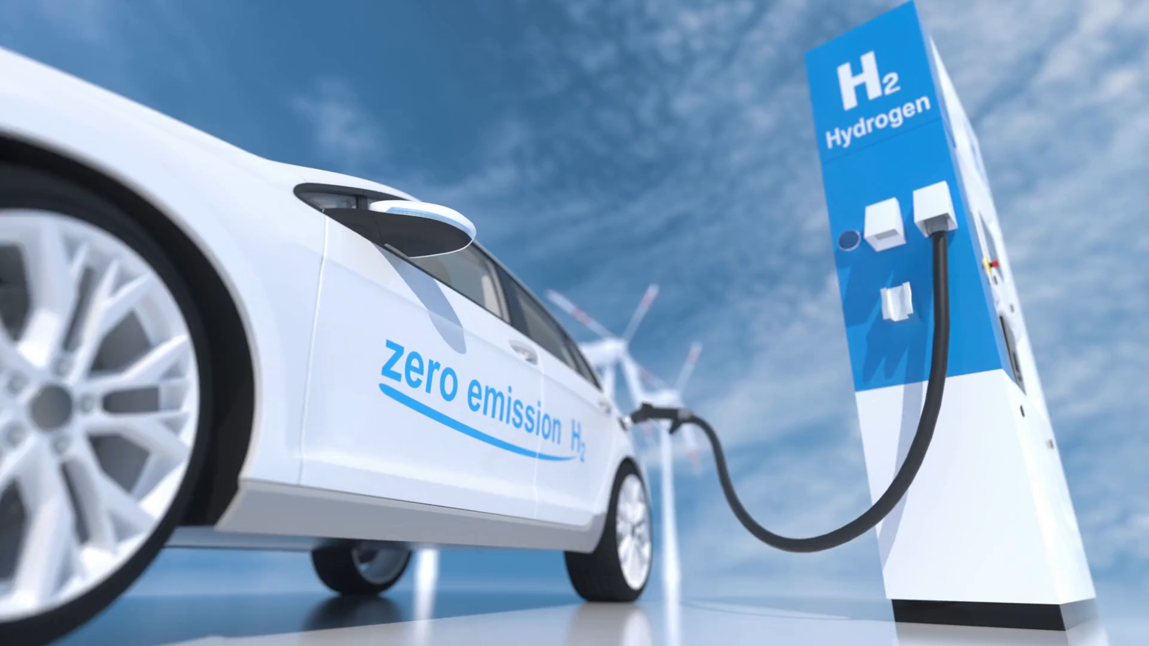
L'hydrogène étant une source d'énergie propre, les industries du transport l'utilisent plus fréquemment. Pourquoi ne pas utiliser un élément présent dans l'eau puisque l'eau recouvre environ 71% de la surface de la Terre?

Slide 11







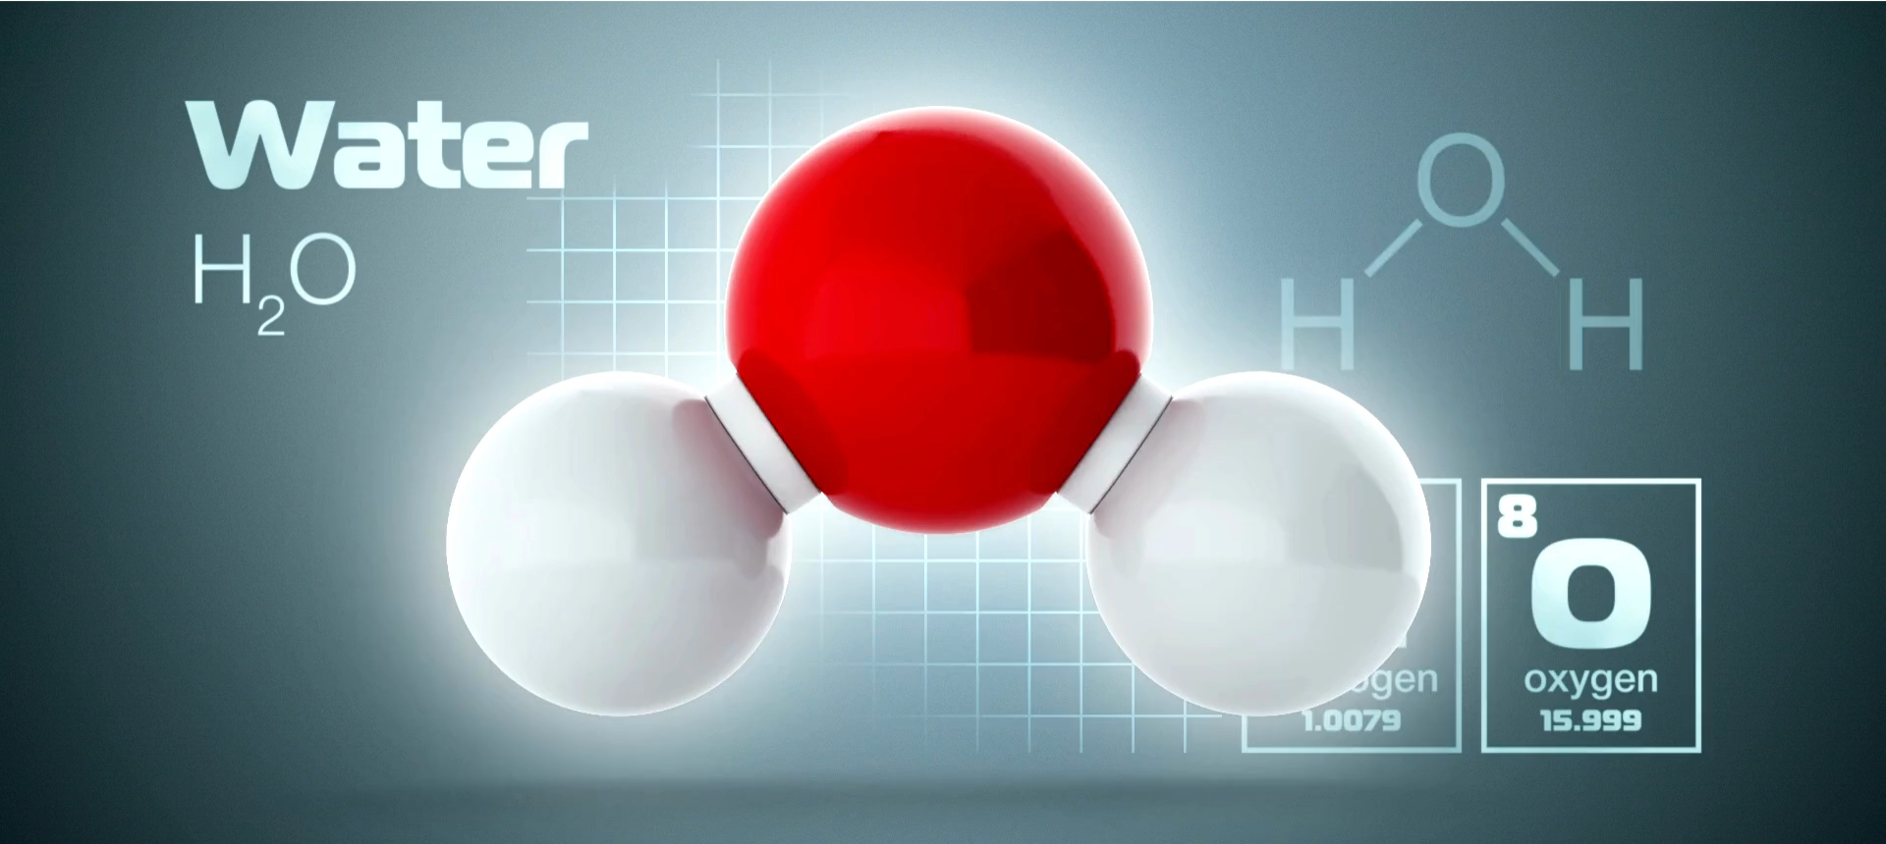



comment est généré l'HYDROGÈNE
PILE À COMBUSTIBLE
COURANT ÉLECTRIQUE
L'électrolyse fait référence au processus de rupture des liaisons, entre les molécules d'hydrogène et d'oxygène dans l’eau, en utilisant l'électricité.
ENTRÉE DE CARBURANT
e
-
ENTRÉE D'AIR
e
-
e
-
H
+
-
H
2
O
e
H
2
O
2
H
+
SORTIE DE GAZ NON UTILISÉS
EXCÈS DE CARBURANT
H
2
O
ANODE
CATHODE
ÉLECTROLYTE

Slide 12

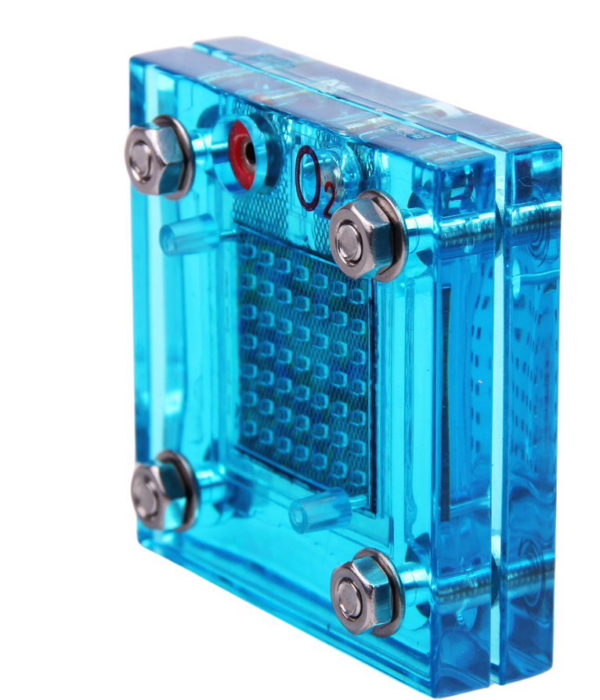
MAINTENANT
C'EST TON TOUR
COMMENT GÉNÉRER DE L'HYDROGÈNE À L'AIDE DE L'ÉLECTROLYSEUR

Slide 13
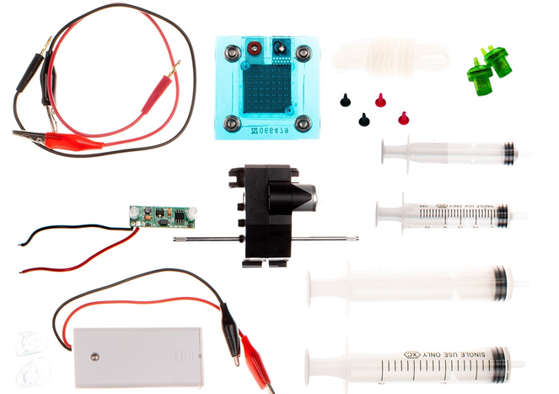
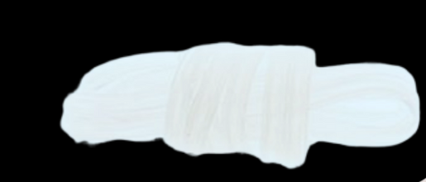
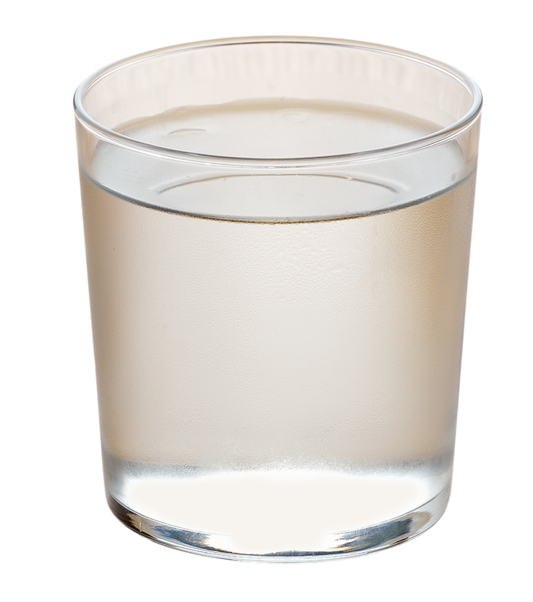
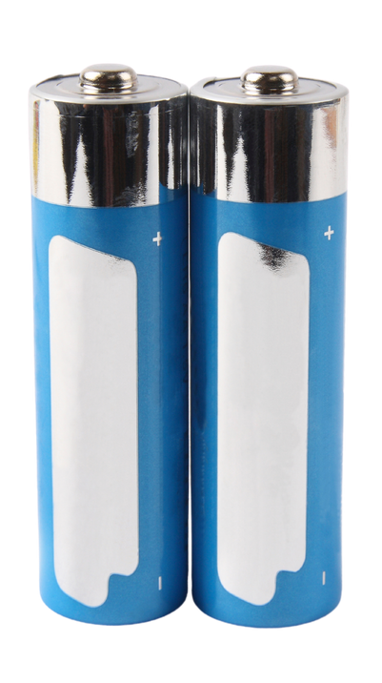
Leads
Soupape de limitation de pression
Pinces crocodiles
Boîtier de batterie
Pile à combustible / électrolyseur
Eau distillée / déionisée
Tubes
Piles
AA
Seringues
MATÉRIAUX

Slide 14


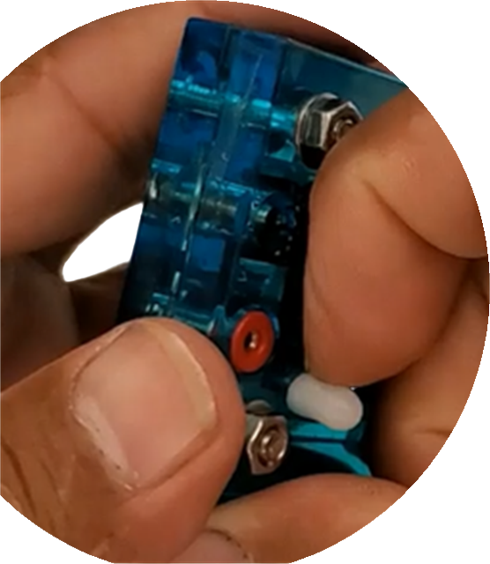

Retirer le revêtement sur le raccord.

Slide 15
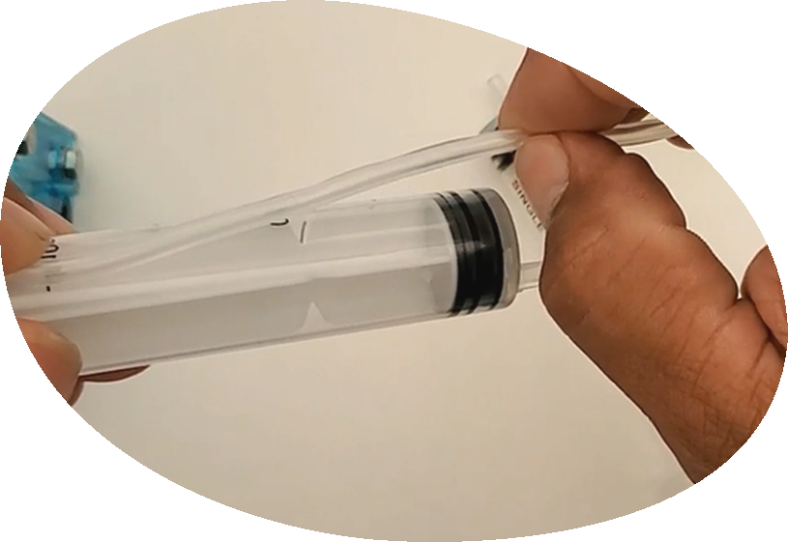
Coupez 4 morceaux de tube d'environ 10 cm de long.
Utilisez la longueur de la seringue pour mesurer.

Slide 16
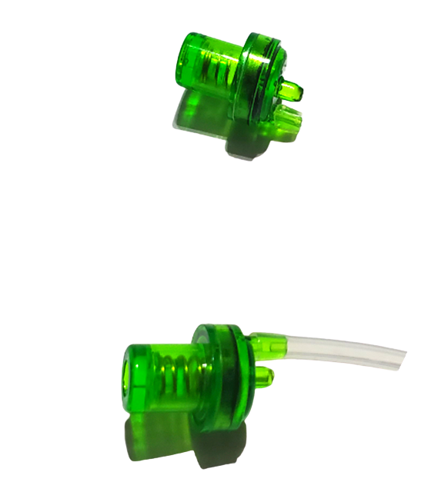


Connectez un morceau de tube à chaque soupape de décharge.
Connectez à l'équipement extérieur
(jamais au milieu).

Slide 17
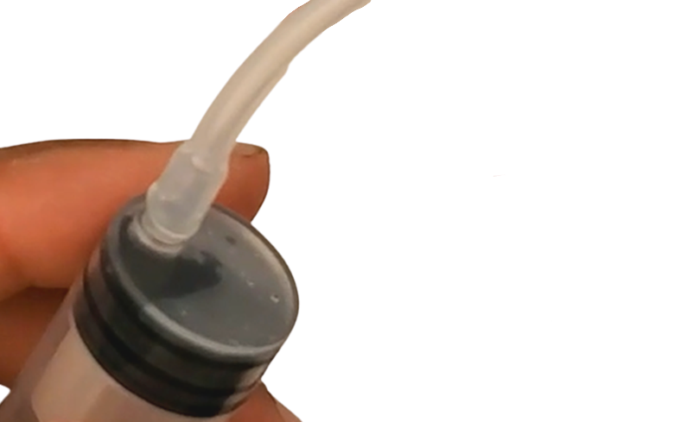
Connectez les autres morceaux de tube aux seringues.

Slide 18
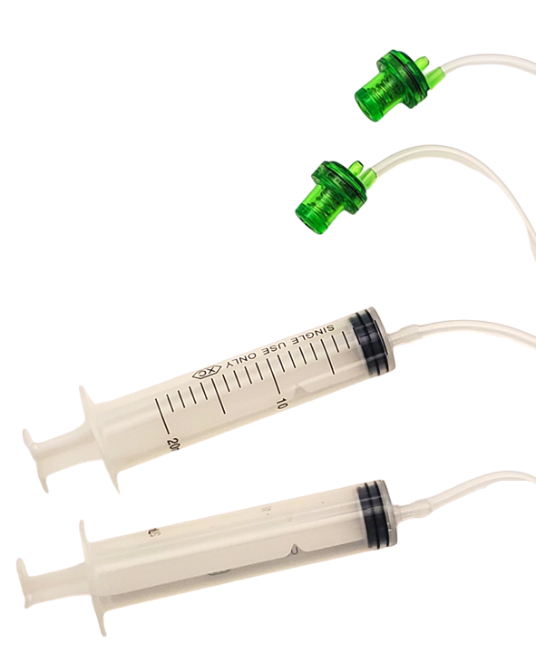

TOUT EST CONNECTÉ

Slide 19
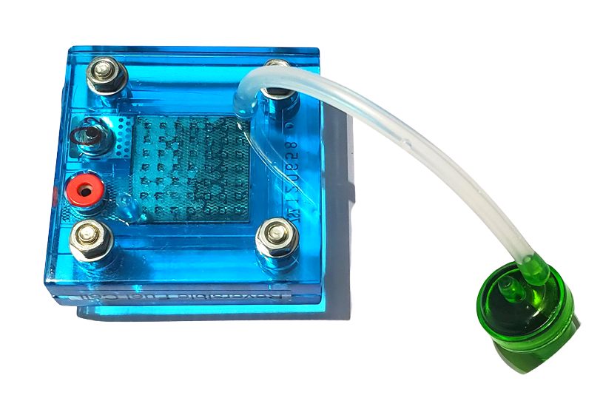
Connectez l'autre côté du tube de la soupape de décharge à la pile à combustible.

Slide 20
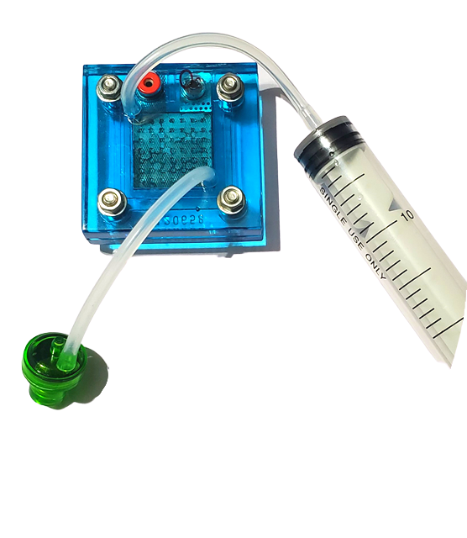
Connectez l'autre côté du tube de la seringue à la pile à combustible.

Slide 21
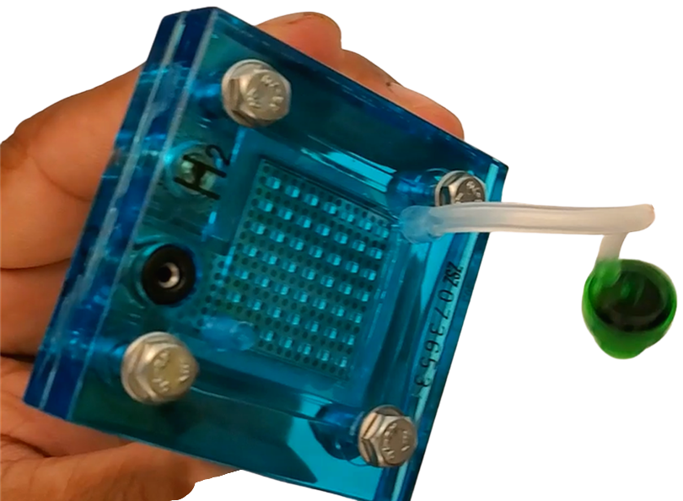
Répétez le processus
de l'autre côté.

Slide 22
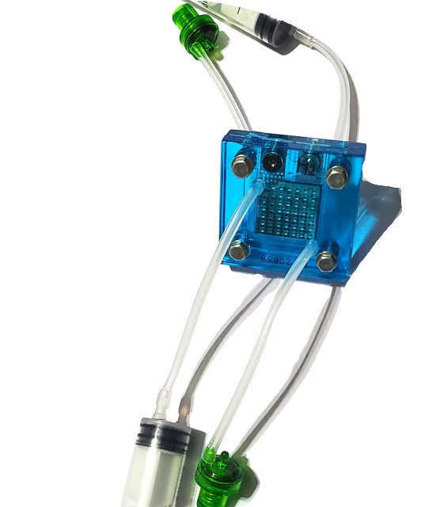
TOUS LES TUBES CONNECTÉS À
LA PILE À COMBUSTIBLE

Slide 23
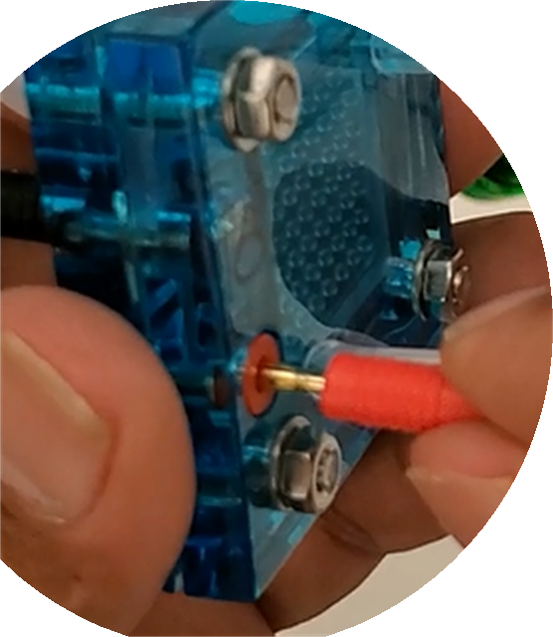
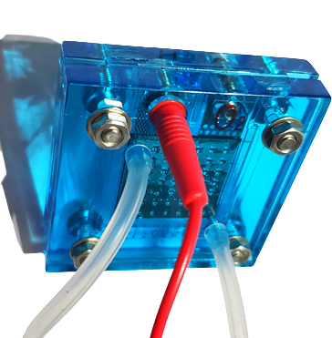
Branchez le fil rouge
dans le port rouge
de la pile à combustible.

Slide 24
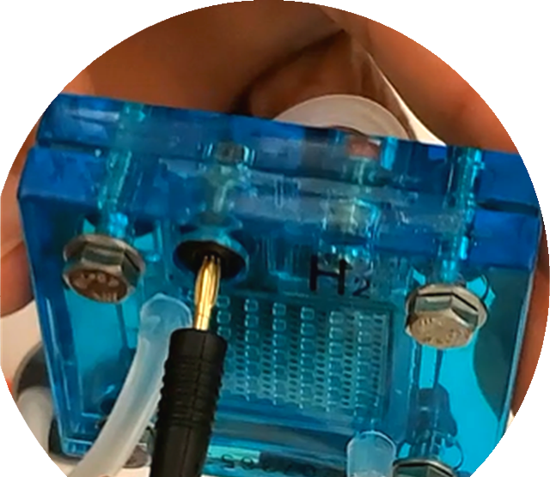
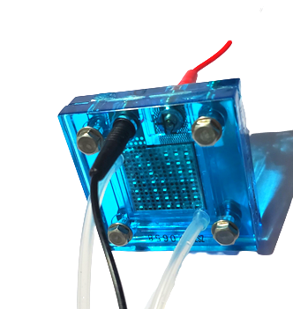
Branchez le fil noir
dans le port noir
de la pile à combustible.

Slide 25
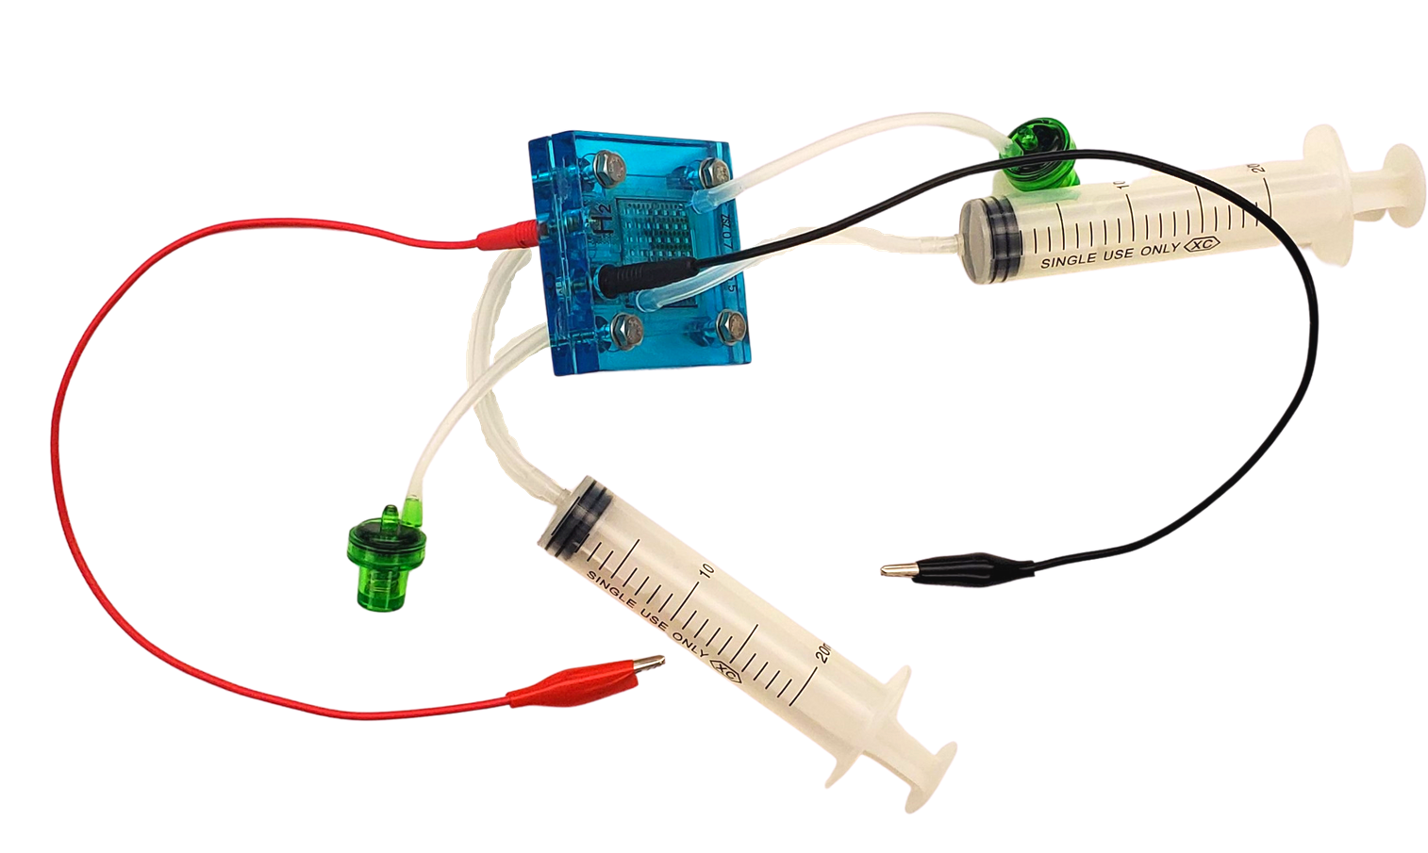
VOTRE MONTAGE DEVRAIT ÊTRE SEMBLABLE À ÇA, À CE POINT

Slide 26
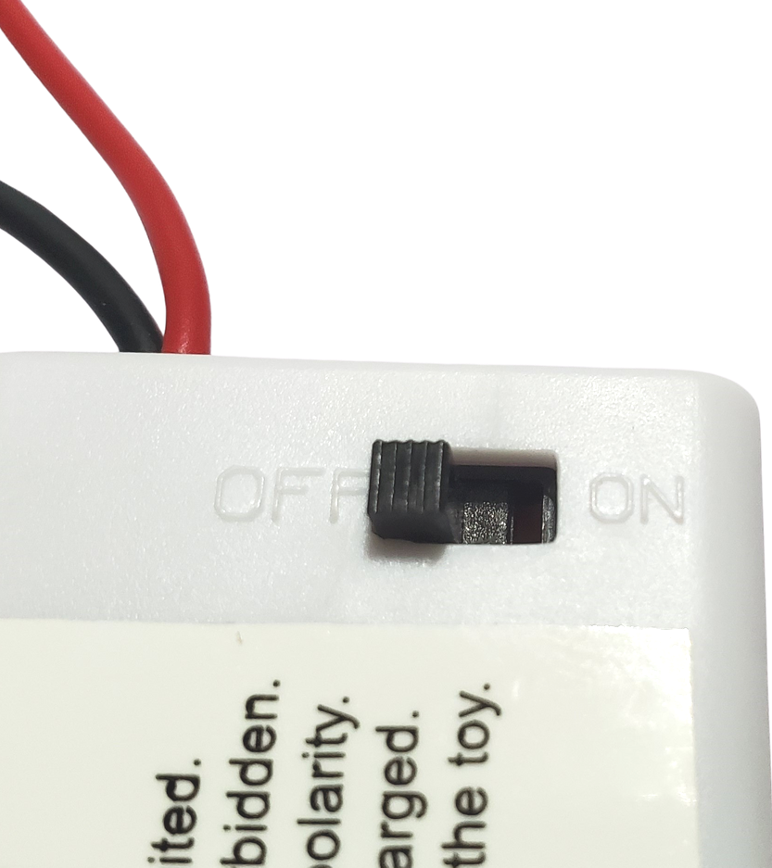
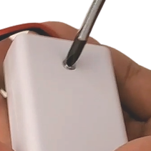
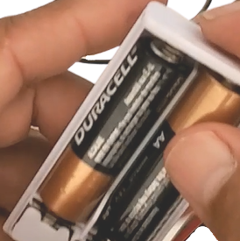
ÉTEINDRE
ENLEVEZ LA VIS PUIS LE COUVERCLE
PLACEZ LES PILES
Placement des piles dans le boîtier des piles.

Slide 27
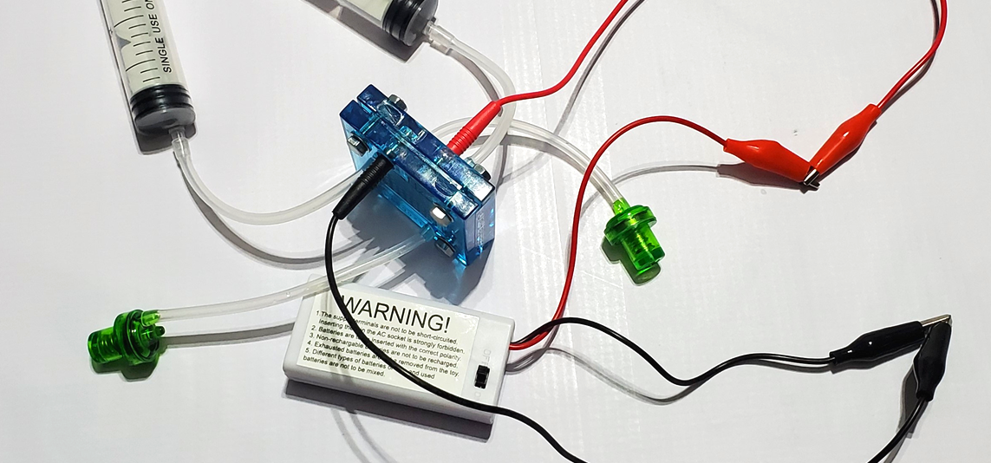
CONNECTEZ LES CLIPS ALLIGATOR COMME ILLUSTRÉ
ALLUMEZ

Slide 28
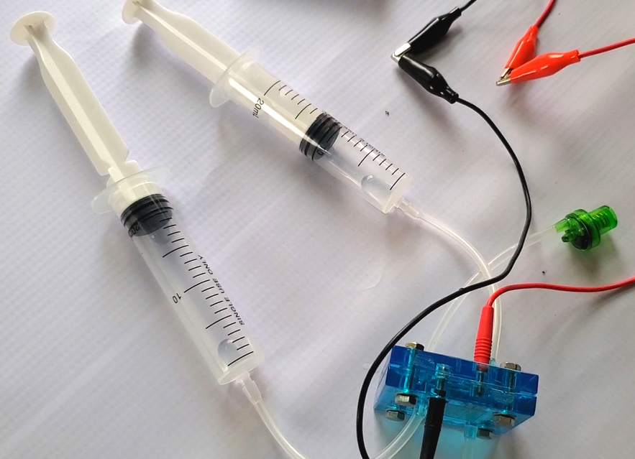
Si le système fonctionne, vous verrez les seringues se remplir de gaz.
Lorsque l'une des seringues est remplie à 20 ml, l'expérience est terminée.
Désactivez la configuration.

Slide 29
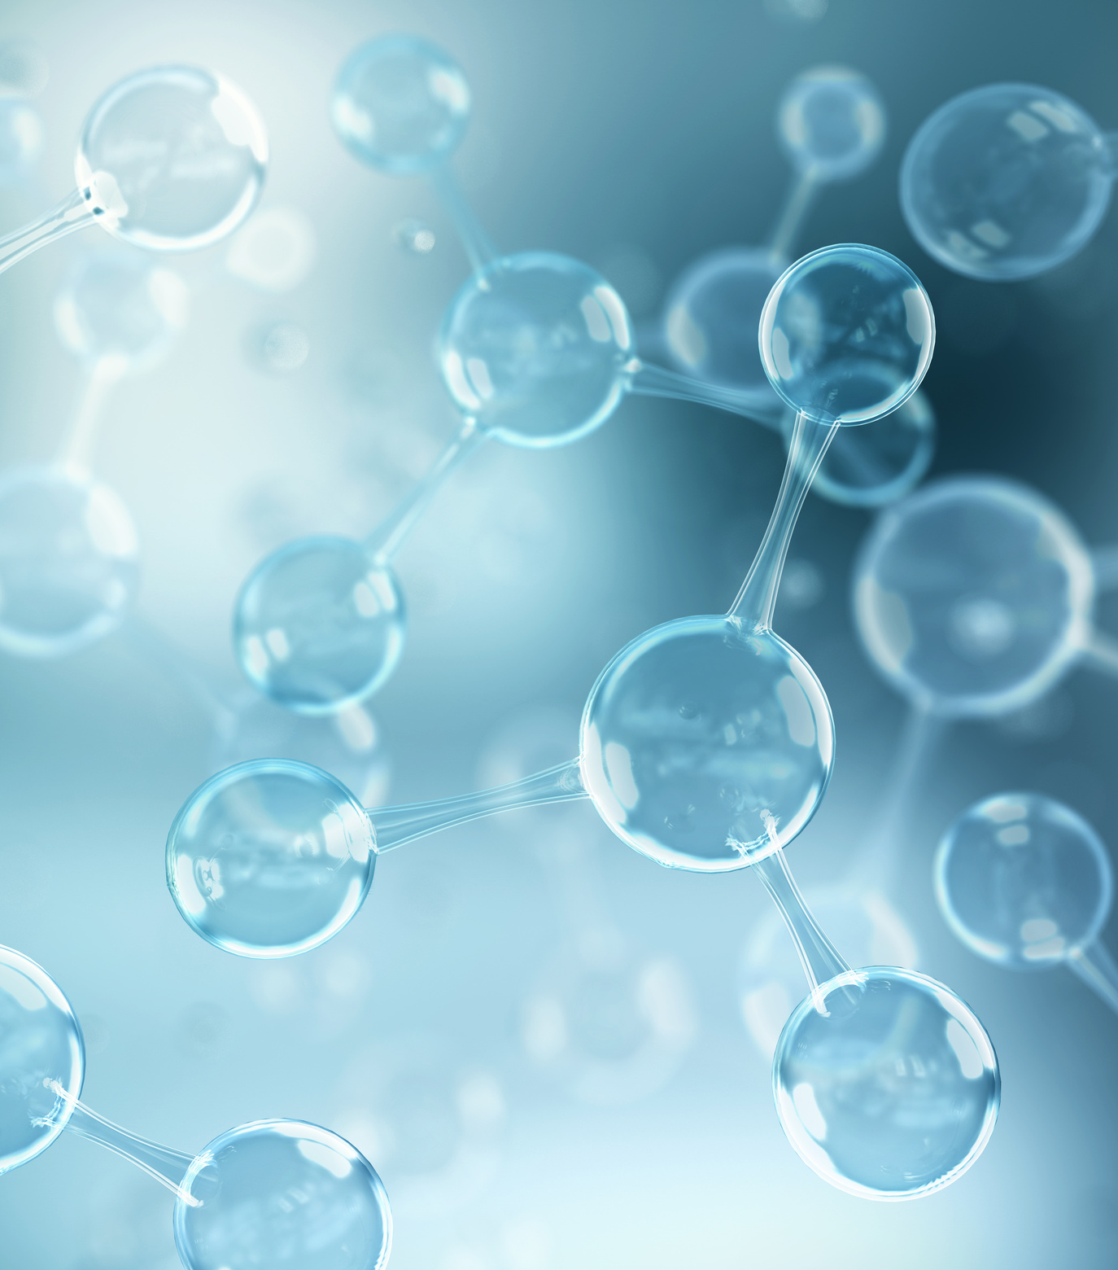
RÉPONDRE AUX QUESTIONS SUIVANTES:

Slide 30
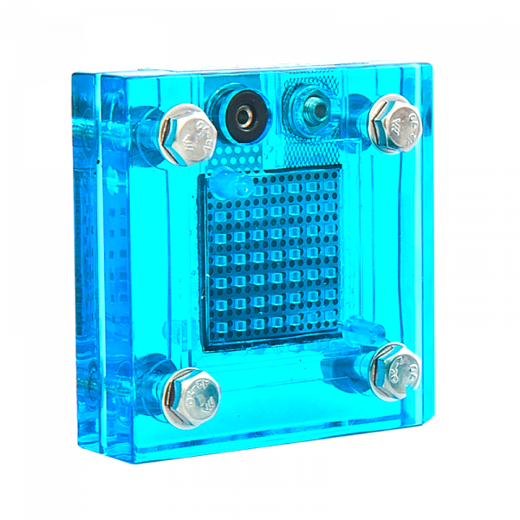
QU'EST-CE QU'UN ÉLECTROLYSEUR?
C'EST UN APPAREIL QUI UTILISE L'ÉLECTRICITÉ POUR DIVISER L'EAU EN HYDROGÈNE ET EN OXYGÈNE.

Slide 31


LAQUELLE DES DEUX SERINGUES SE REMPLIE LE PLUS VITE VERS 20 ML?
CELLE SUR LE CÔTÉ AVEC L’HYDROGÈNE.

Slide 32

DE QUEL CÔTÉ
L'HYDROGÈNE EST-IL SORTI?
POSITIF

Slide 33
POURQUOI?
PARCE QUE L'HYDROGÈNE EST CHARGÉ PLUS NÉGATIVEMENT QUE L'OXYGÈNE.
NOUS SAVONS QUE LES OPPOSÉS ATTIRENT.

Slide 34

H
H
SAVEZ-VOUS POURQUOI L'OXYGÈNE EST ALLÉ
DU CÔTÉ OPPOSÉ?
H
H
O
O
PARCE QUE L'OXYGÈNE A UNE CHARGE PLUS POSITIVE.

Slide 35
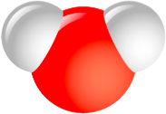
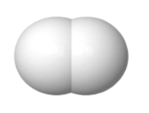
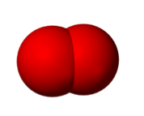
COMPAREZ LA QUANTITÉ D'HYDROGÈNE GÉNÉRÉE
À LA QUANTITÉ D'OXYGÈNE GÉNÉRÉE.
Divisez la quantité d'hydrogène par deux.
Vous devriez obtenir la quantité d'oxygène.
Formule:
? mL d’hydrogène
=
? mL d’oxygène
2
Rapport hydrogène / oxygène:
20 mL d’hydrogène
=
10 mL d’oxygène
2

Slide 36
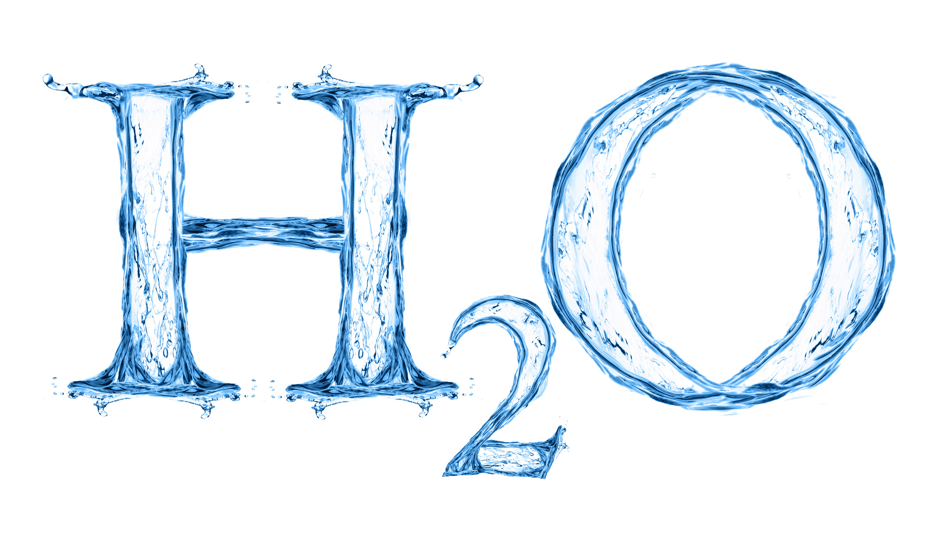
QUE DÉMONTRE CETTE FORMULE?

Slide 37
QUE DÉMONTRE CETTE FORMULE?
Cela démontre qu'il y a 2 atomes d'hydrogène pour 1 atome d'oxygène.
C'est là que l'eau tire son nom ? .
N'oubliez pas que nous avons utilisé de l'eau distillée pure.
Cela signifie que l'eau est composée uniquement d’ ? et d’ ? .

Slide 38
QUE DÉMONTRE CETTE FORMULE?
Cela démontre qu'il y a 2 atomes d'hydrogène pour 1 atome d'oxygène.
C'est là que l'eau tire son nom H20 .
N'oubliez pas que nous avons utilisé de l'eau distillée pure.
Cela signifie que l'eau est composée uniquement d’ hydrogène et d’ oxygène .

